Slide 1

DSDRNet: Disentangling Representation and
Reconstruct Network for Domain Generalization
面向领域泛化的解纠缠表示与重构网络
arXiv新文章

Slide 2
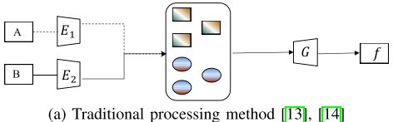
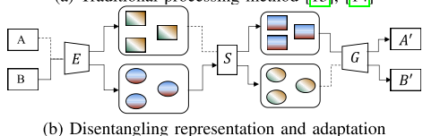
1.研究背景及动机
(a)方法将跨域特征映射到同一空间，更注重对齐而损失了一些重要特征。
(b)方法将源域和目标域的风格和内容解纠缠，再交换重组形成新图像，但是泛化能力较差。
1

Slide 3
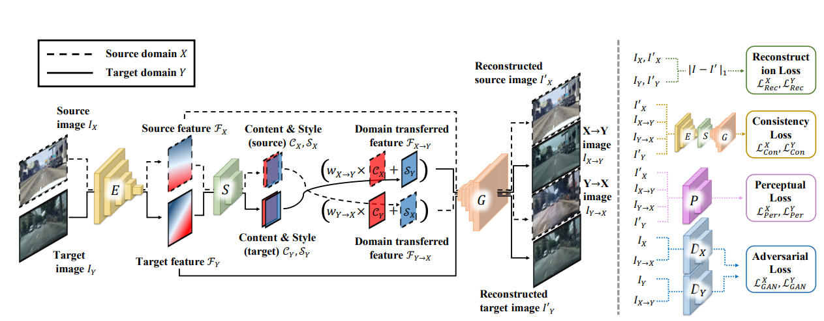
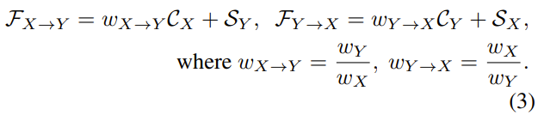
1.研究背景及动机
DRANet
2
Notes:
原图和跨域重构图像产生对抗损失，其中原图和跨域重构图像的风格信息相同，内容信息不同
重构图像和跨域重构图像产生一致性损失和感知损失，其中重构图像和跨域重构图像的内容信息相同，风格信息不同

Slide 4


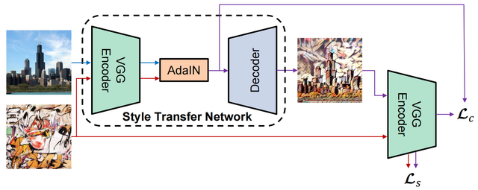


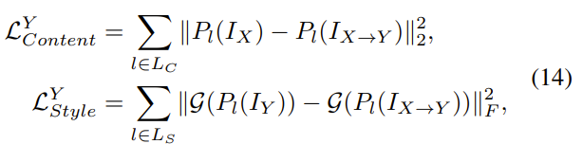
1.研究背景及动机
原图和重构图像产生重构损失
原图和跨域重构图像产生对抗损失
重构图像和跨域重构图像产生一致性损失和感知损失
2
Notes:
原图和跨域重构图像产生对抗损失，其中原图和跨域重构图像的风格信息相同，内容信息不同
重构图像和跨域重构图像产生一致性损失和感知损失，其中重构图像和跨域重构图像的内容信息相同，风格信息不同

Slide 5
2.本文贡献
1.提出新的域泛化方法，从同域实例和跨域实例两方面的图像内容和语义的角度出发，约束特征生成。
2.将AdaIN引入到本文提到的两阶段循环重构方法中，以此提供更强的自重构监督信号。
3.四个数据集效果好。
4

Slide 6
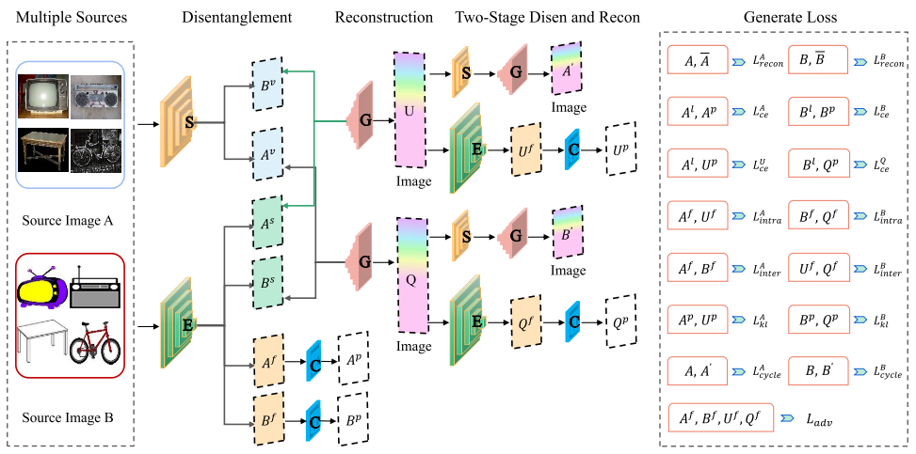
3.内容
A的语义，A的风格，重组成
A的语义，B的风格，重组成U
A的特征的分类结果
U的语义，Q的风格，重组成A’
U的特征的分类结果
5

Slide 7


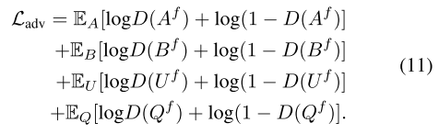
3.内容
A的语义，A的风格，重组成
A的语义，B的风格，重组成U
A的特征的分类结果
U的语义，Q的风格，重组成A’
U的特征的分类结果
5

Slide 8
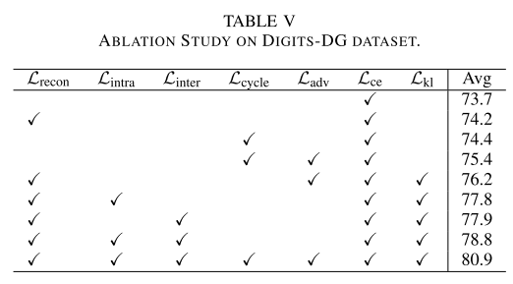
3.内容
5

Slide 9
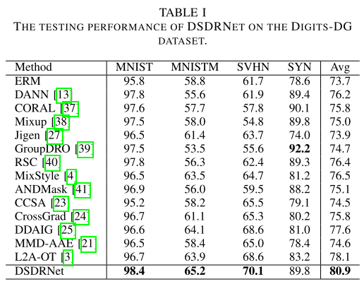
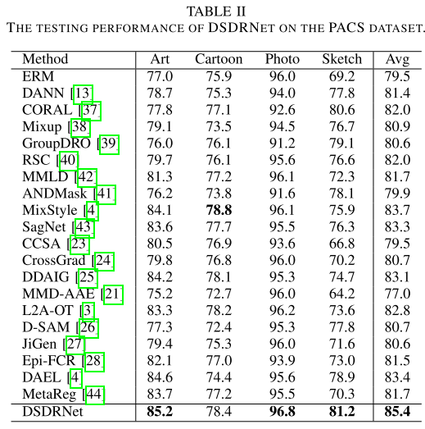
4.实验结果

Slide 10
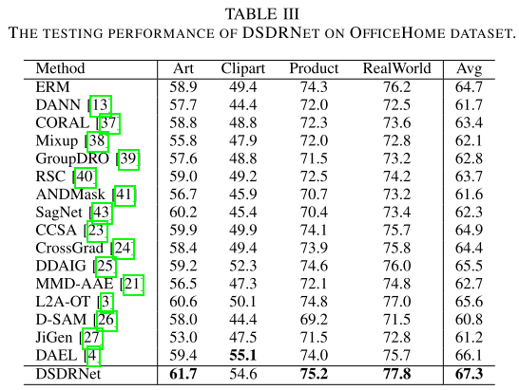
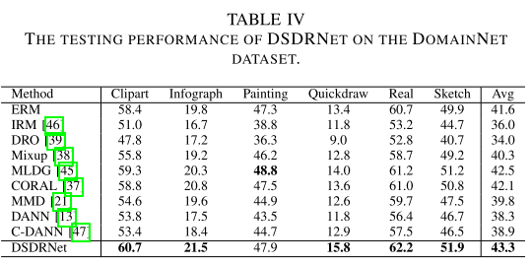
4.实验结果

Slide 11
THANKS
19

